Slide 1
Пословица недаром молвится.
Выполнили работу: группа учащихся 6А класса МОУ « Магнитная СОШ.»
Руководитель; Салищева Любовь Александровна .

Slide 2
Мы выбрали эту тему потому, что
Эта тема нам очень понравилась;
Это интересно;
Можно узнать много новых пословиц;
Можно узнать, для чего люди используют числительные в пословицах и поговорках.

Slide 3
Число один обозначает начало , что-то единственное , нечто очень малое. Единица – это число , имеющее свой магический смысл .

Slide 4


Slide 5
По значению в народе число «два» относилось к числу «один»
, т.е. один – два они всегда выступали в паре .

Slide 6
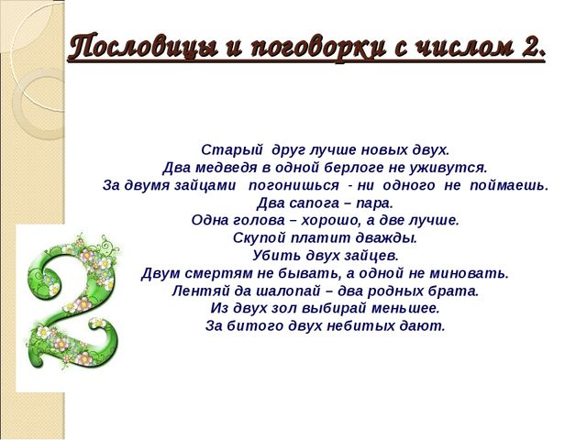

Slide 7
Семерка –число, которое используется , чтобы указать на что-то необычное , даже сверхъестественное . Число «семь» часто выступает в роли «много»

Slide 8
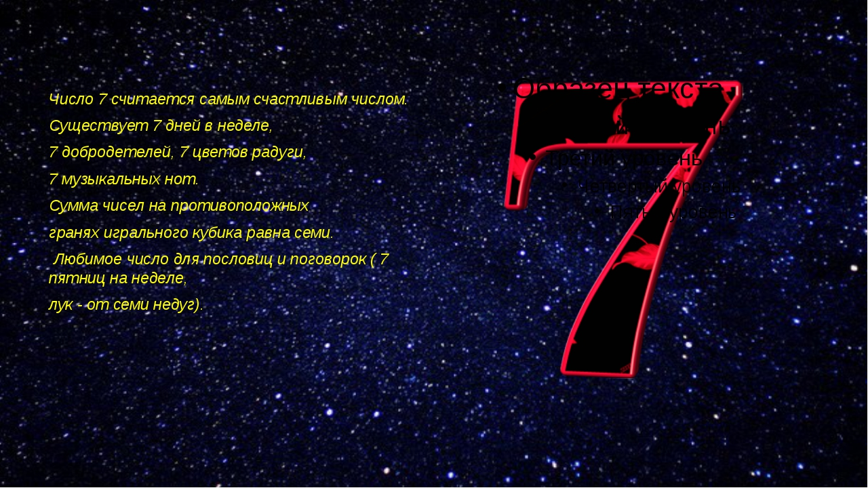
Цели:
Узнать новые пословицы и поговорки;
Узнать ,для чего люди используют числительные в пословицах и поговорках;
Узнать что-то новое.

Slide 9
    Три – первое в магическом ряду число . Число «три» считалось чудодейственным . Оно символизирует завершенность .

Slide 10
